Slide 1


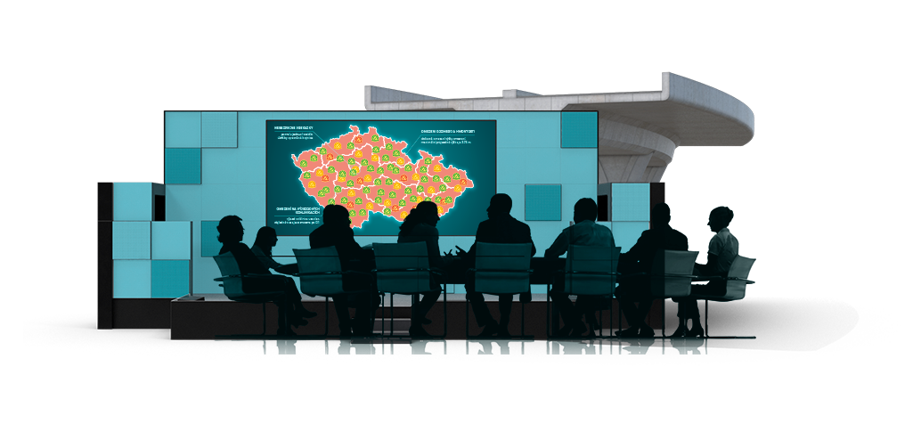



Opatření ke zvýšení bezpečnosti silničního provozu v kraji
Vytvořeno ve spolupráci
Policie ČR a RSE Project

Slide 2






Lokalita
Úsek sil. I/21 u města Planá
VÝBĚR RIZIKOVÝCH MÍST

Slide 3
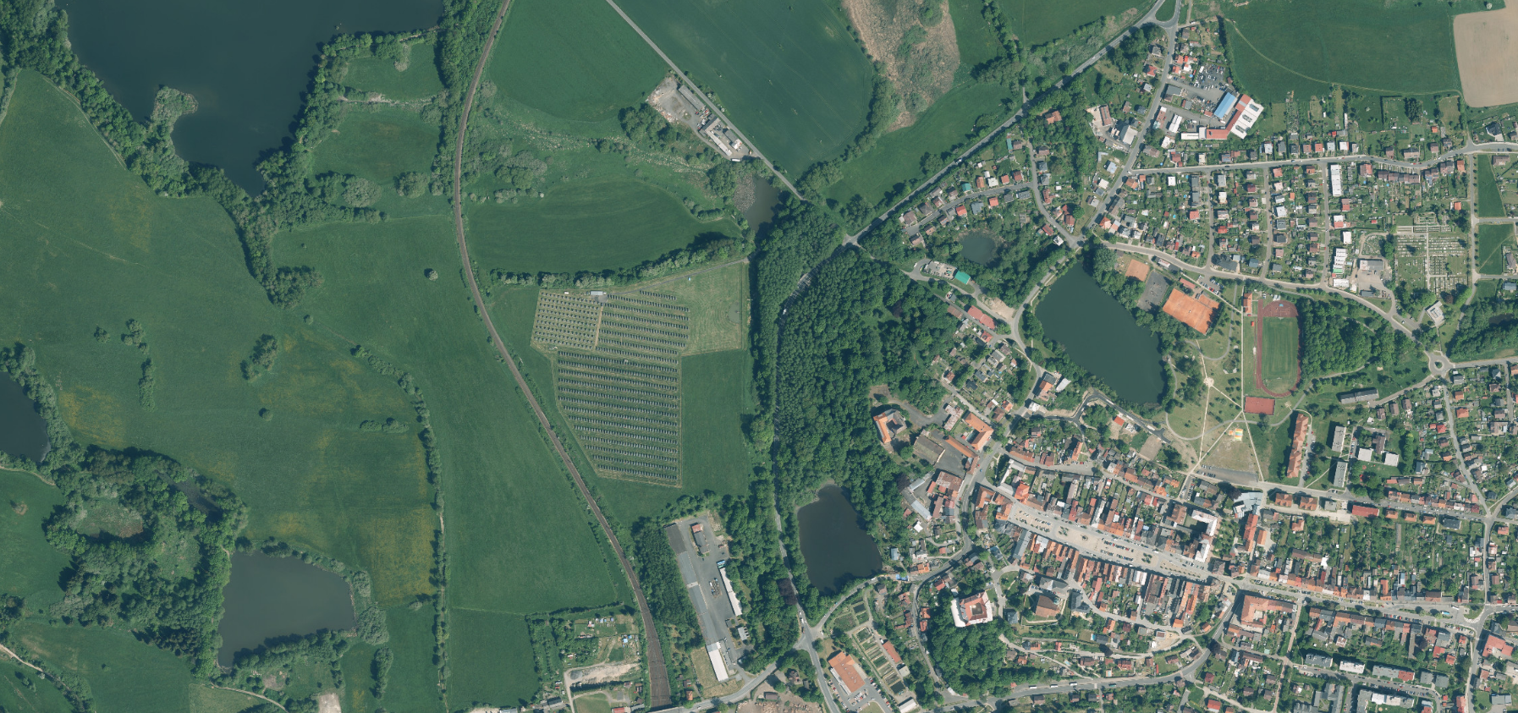
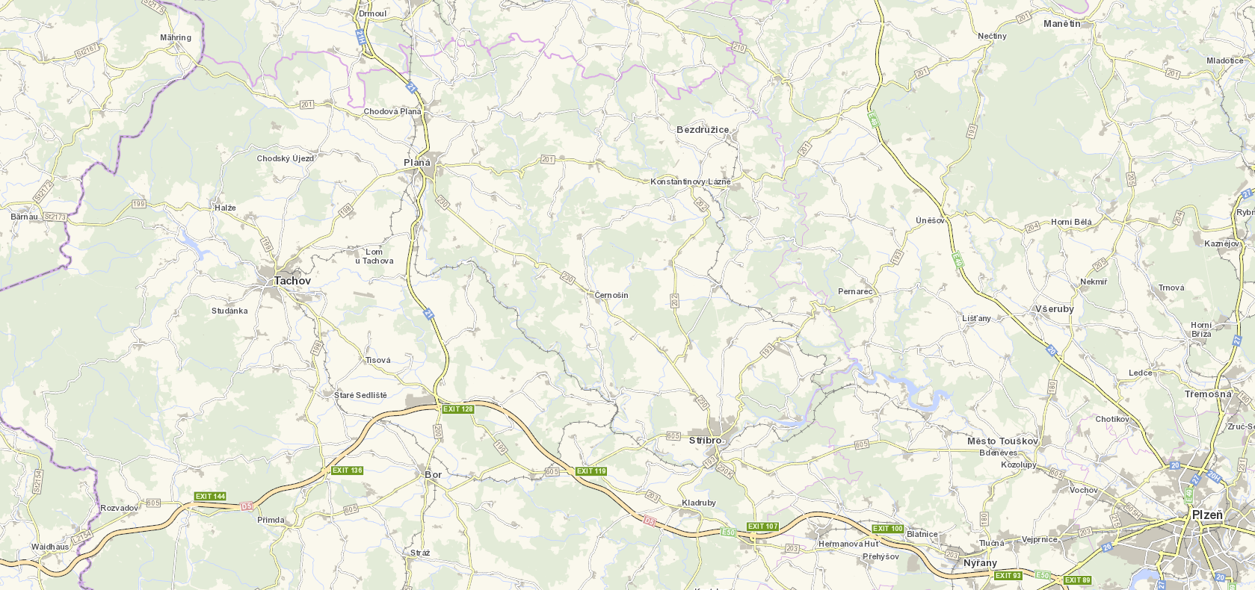
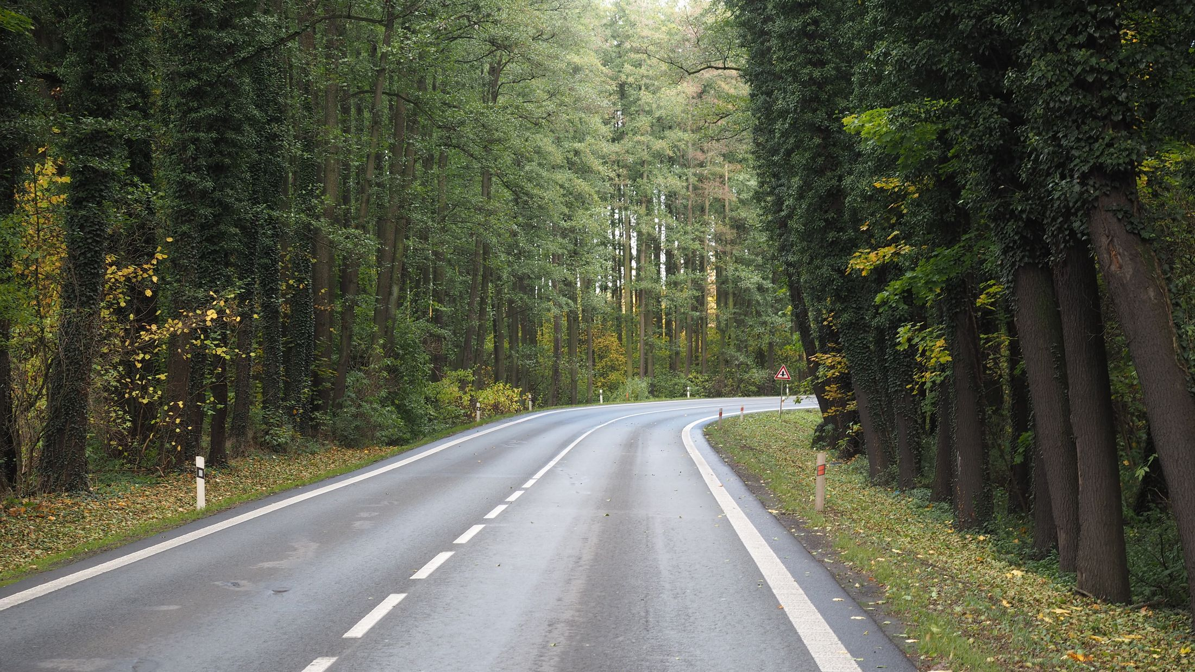
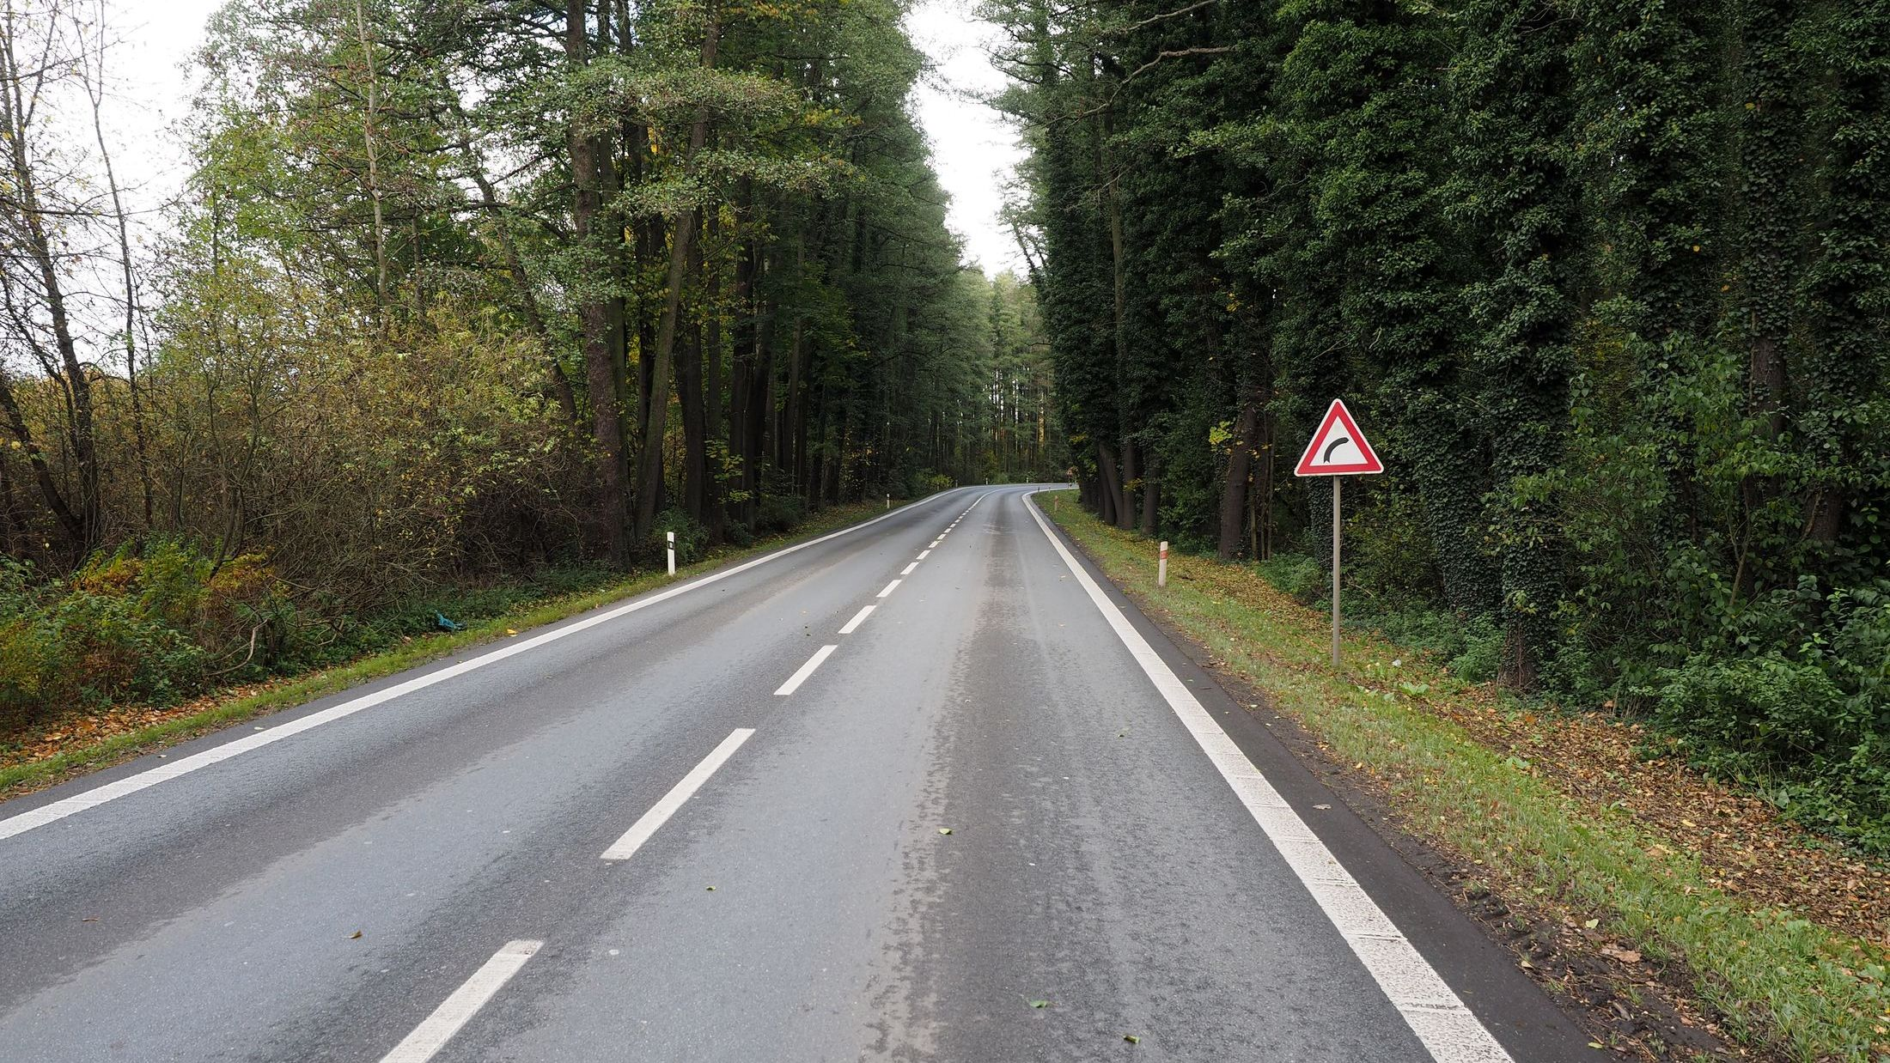
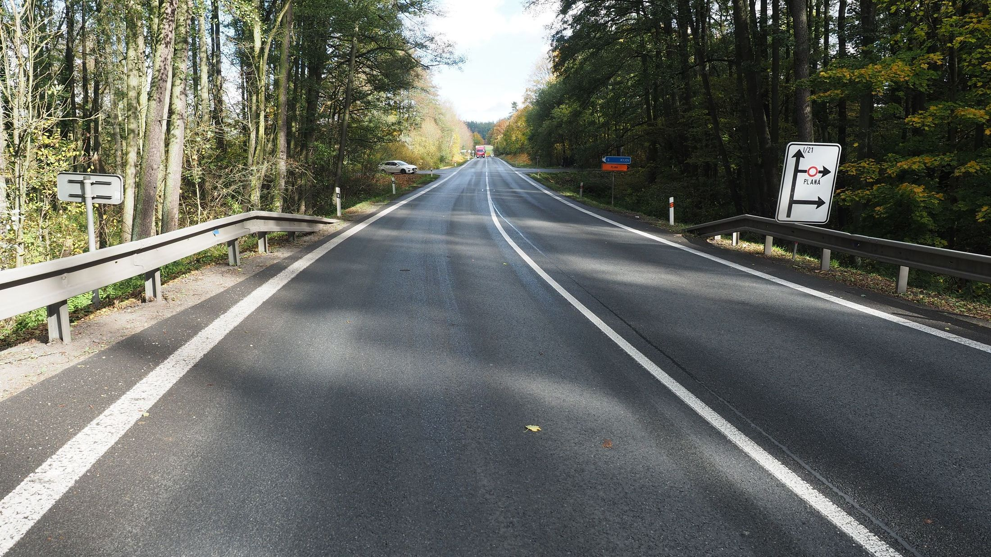
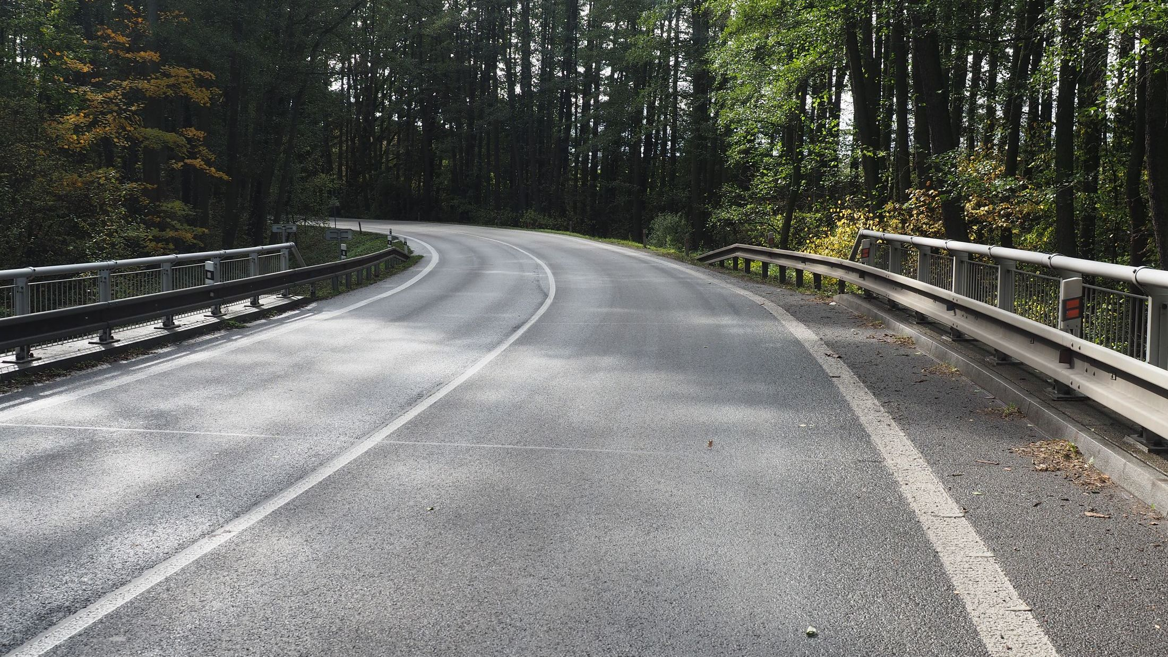
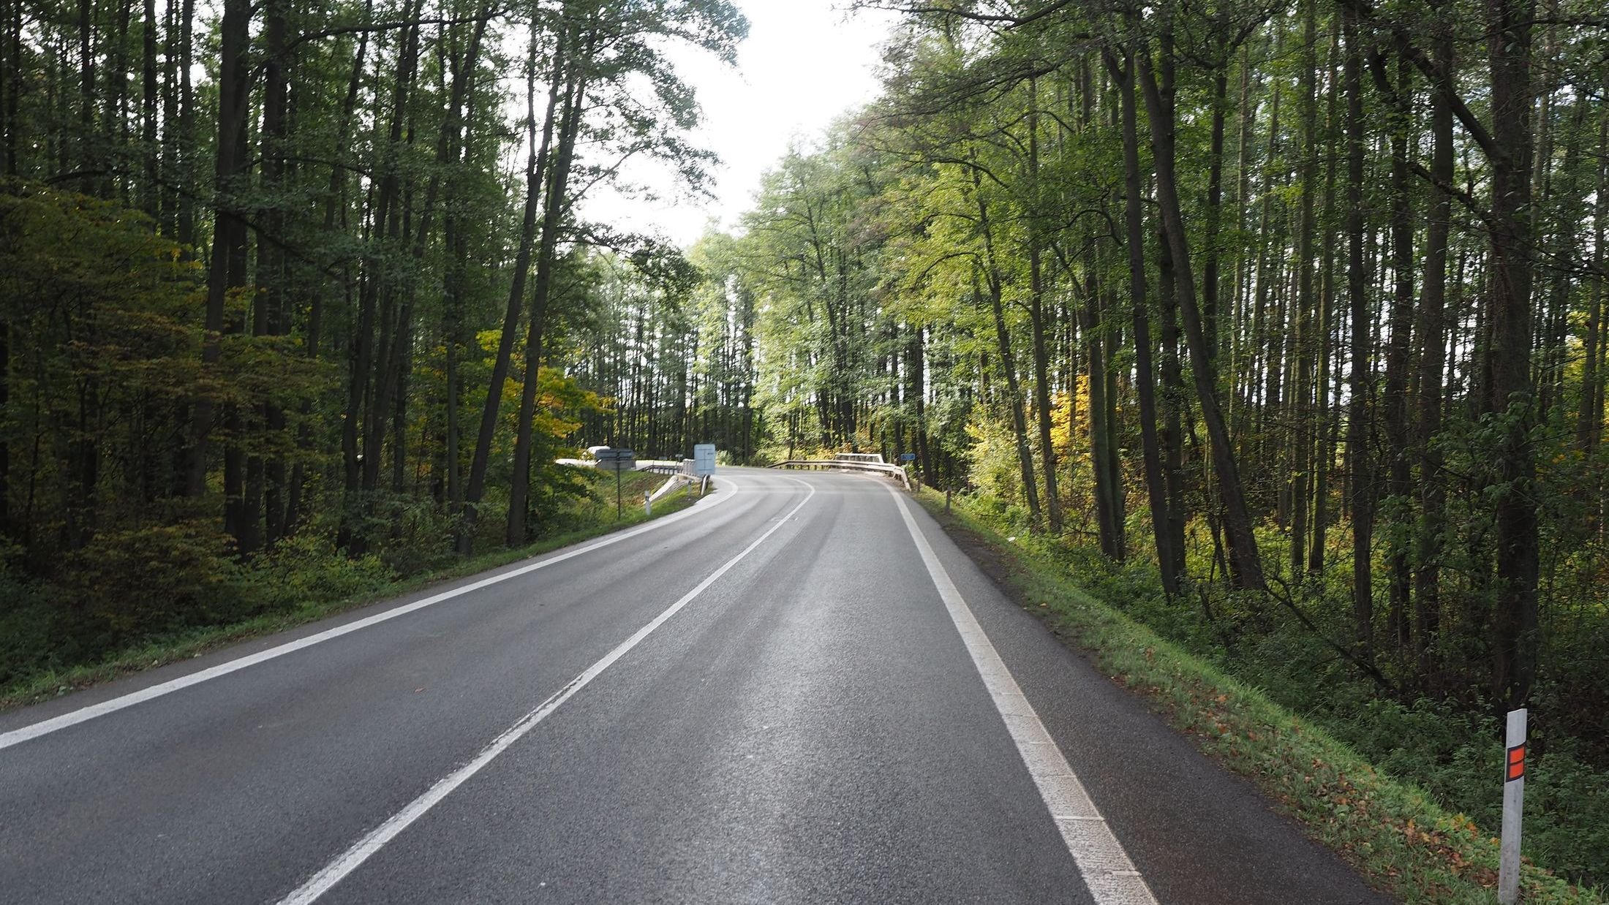



Úsek sil. I/21 u města Planá
www.cuzk.cz
www.dopravniinfo.cz
www.mapy.cz
Notes:
Úsek se směrovým obloukem navazující na přímé úseky v extravilánu.
Silnice I/21 spojuje dálnici D5 nedaleko města Bor, Planá (II/198,II/230), Mariánské Lázně (II/230), Cheb (D6,I/6) , Fr. Lázně (I/64) a hr. přechod s Německem (Vojtanov). Nejzápadnější propojení dálnic D5,D6 a KV a Plz kraje. Úsek se nachází na obchvatu města Plané.
Jedná se dvoupruhovou komunikaci s asfaltovým povrchem. Rizikovým prvkem trasy je směrovým oblouk výrazně odlišného poloměru oproti blízkým oblouků (vm 110) v trase. Předmětný nejmenší oblouk má parametry odpovídající mezní rychlosti 75 km/h vn 60 km/h. Navazující směrově přímé úseky mají délku -> 300 + 600m. Trasa nepatrně stoupá k mariánským Lázním. Dovolená rychlost standardní mimo obec (90km/h). Směrové vedení zajištěno vodicími čarami 0,25m , plnou dělicí čarou a směrovými sloupky. Výstražné značení A1 je umístěno z obou směrů. Komunikace je vedena po úrovni terénu s násypovým úsekem ve směrovém oblouku. Ve směrovém oblouku je pak mostní objekt přes vodní tok se svodidly po obou stranách vozovky.
Okolí komunikace tvoří les. Cca 70m od oblouku průsečná křižovatka a v opačném směru začátek obce cca 350m.
Intenzity : I/21 8,6 tis voz /24hod z toho 30% těžká NA.

Slide 4
Popis místa, úseku
Úsek sil. I/21 v extravilánu se směrovým obloukem
I/21: spojuje D5 (Bor), Planá (II/198,II/230), Mar. Lázně (II/230), Cheb (D6,I/6), Fr. Lázně (I/64) a hr. přechod s Německem (Vojtanov) úsek se nachází na obchvatu města Plané
Směrový oblouk (v_{m} 75 km/h, v_{n} 60) s navazujícími přímými úseky (300,600m), nepatrné stoupání k M.Lázním,
Rychlost 90km/h, V4 (25cm)+V1a v přímých úsecích V2a; Z11a,b A1a,b z obou směrů
Okolí: les, stromy mimo těleso komunikace, trasa na úrovni terénu + nízký násep s mostem, svodidla po obou stranách u mostu, průsečná křižovatka 70m, začátek obce cca 350m,
Notes:
Úsek se směrovým obloukem navazující na přímé úseky v extravilánu.
Silnice I/21 spojuje dálnici D5 nedaleko města Bor, Planá (II/198,II/230), Mariánské Lázně (II/230), Cheb (D6,I/6) , Fr. Lázně (I/64) a hr. přechod s Německem (Vojtanov). Nejzápadnější propojení dálnic D5,D6 a KV a Plz kraje. Úsek se nachází na obchvatu města Plané.
Jedná se dvoupruhovou komunikaci s asfaltovým povrchem. Rizikovým prvkem trasy je směrovým oblouk výrazně odlišného poloměru oproti blízkým oblouků (vm 110) v trase. Předmětný nejmenší oblouk má parametry odpovídající mezní rychlosti 75 km/h vn 60 km/h. Navazující směrově přímé úseky mají délku -> 300 + 600m. Trasa nepatrně stoupá k mariánským Lázním. Dovolená rychlost standardní mimo obec (90km/h). Směrové vedení zajištěno vodicími čarami 0,25m , plnou dělicí čarou a směrovými sloupky. Výstražné značení A1 je umístěno z obou směrů. Komunikace je vedena po úrovni terénu s násypovým úsekem ve směrovém oblouku. Ve směrovém oblouku je pak mostní objekt přes vodní tok se svodidly po obou stranách vozovky.
Okolí komunikace tvoří les. Cca 70m od oblouku průsečná křižovatka a v opačném směru začátek obce cca 350m.
Intenzity : I/21 8,6 tis voz /24hod z toho 30% těžká NA.

Slide 5

Nehodovost místa
Od 01/2020 celkem 11 nehod (šetřených PČR)
Následky: 1x úmrtí, 1 os. těžce a 11 os. lehce zraněno
Nejčastější druh nehody: Srážka s voz 5x(1U,1T,8L), Srážka s PP 3x(2L); Havárie 1x(1L)
Nejčastější příčina: Nepřizp. rych. DT stavu 5x(6L), stavu vozovky 5x(1U,1T,5L)
Ve dne za nezhorš. vid.: 6x(4L); za mokra 9x(1U,1T,10L); smyk 8x(9L); od M.Lázní 7x(1U,1T,9L); 2024-25: 8x (1U,1T,9L); čelní střet 3x (1U,1T,3L), boční 2x (3L)
Nebezpečné vlivy, prvky: Oblouk v lesním úseku na konci delšího přímého úseku
Notes:
Od 01/2020 celkem 11 nehod (šetřených PČR)
Následky: 1x úmrtí, 1 os. těžce a 11 os. lehce zraněno
Nejčastější druh nehody: Srážka s voz 5x(1U,1T,8L), Srážka s PP 3x(2L); Havárie 1x(1L)
Nejčastější příčina: Nepřizp. rych. DT stavu 5x(6L), stavu vozovky 5x(1U,1T,5L)
Ve dne za nezhorš. vid.: 6x(4L); za mokra 9x(1U,1T,10L); smyk 8x(9L); od M.Lázní 7x(1U,1T,9L); 2024-25: 8x (1U,1T,9L); čelní střet 3x (1U,1T,3L), boční 2x (3L)
Nebezpečné vlivy, prvky: Oblouk v lese na konci delšího přímého úseku
SEZ: 109 mil Kč

Slide 6

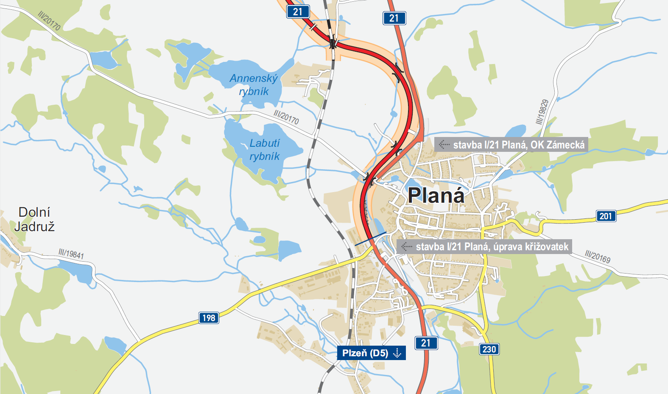
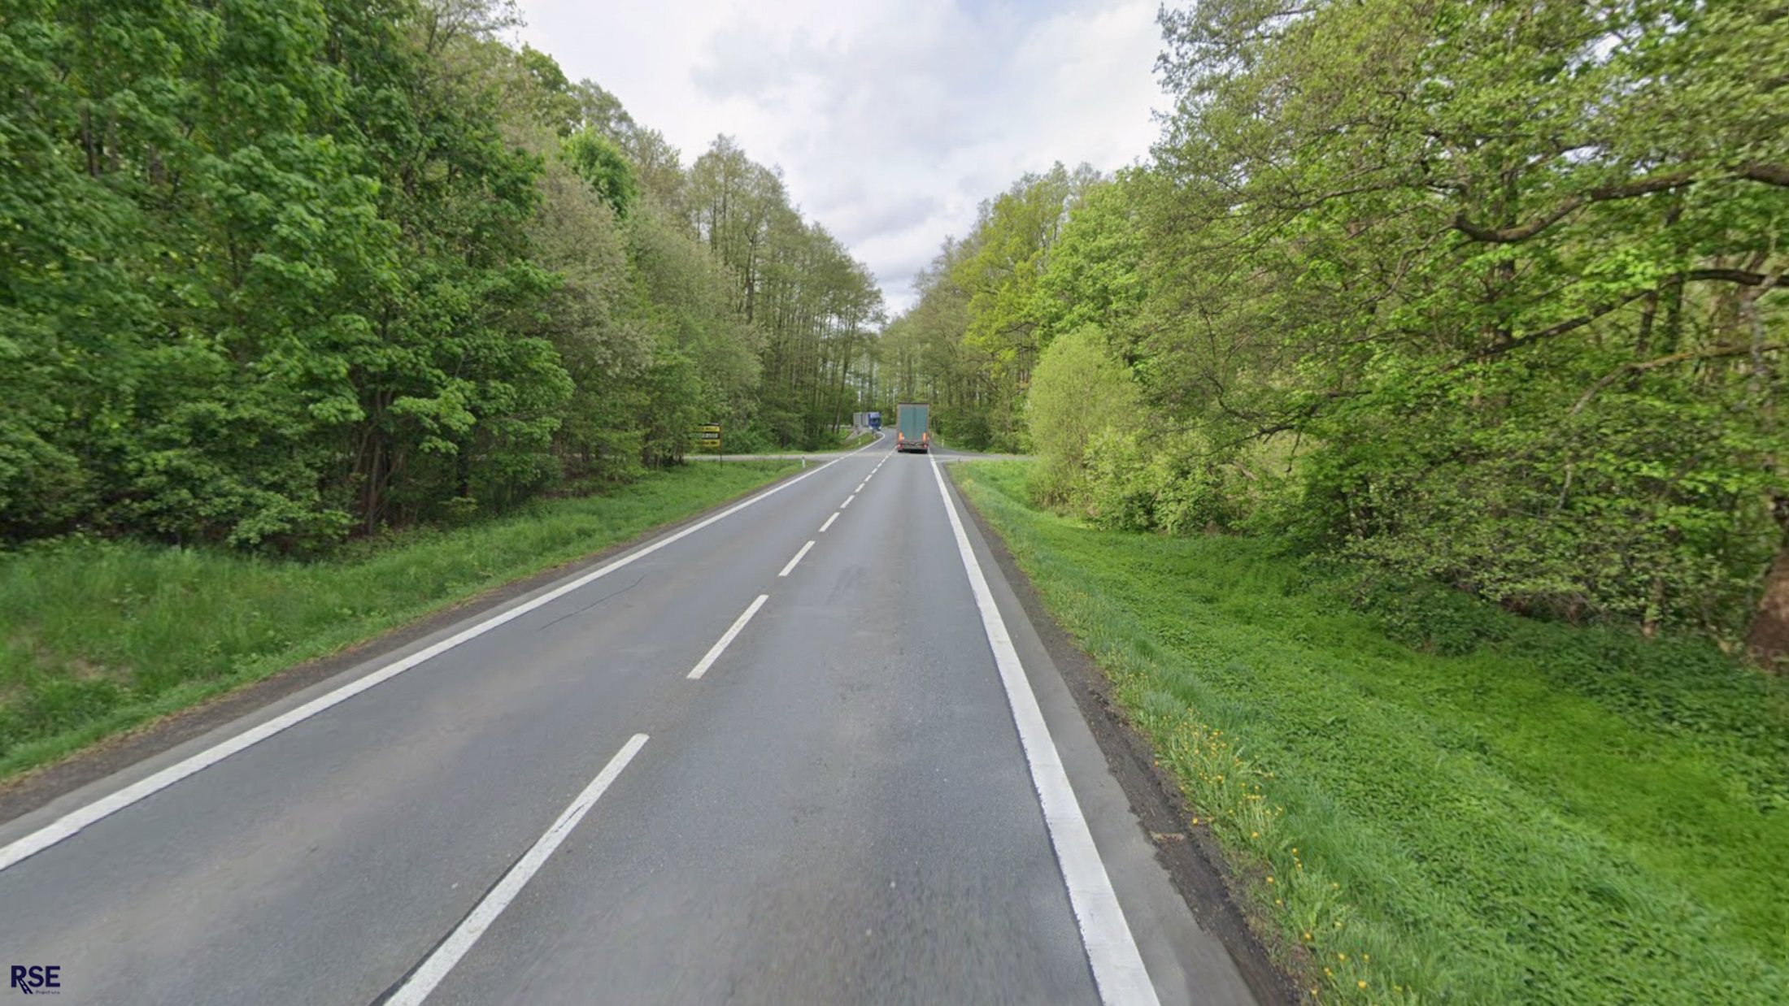


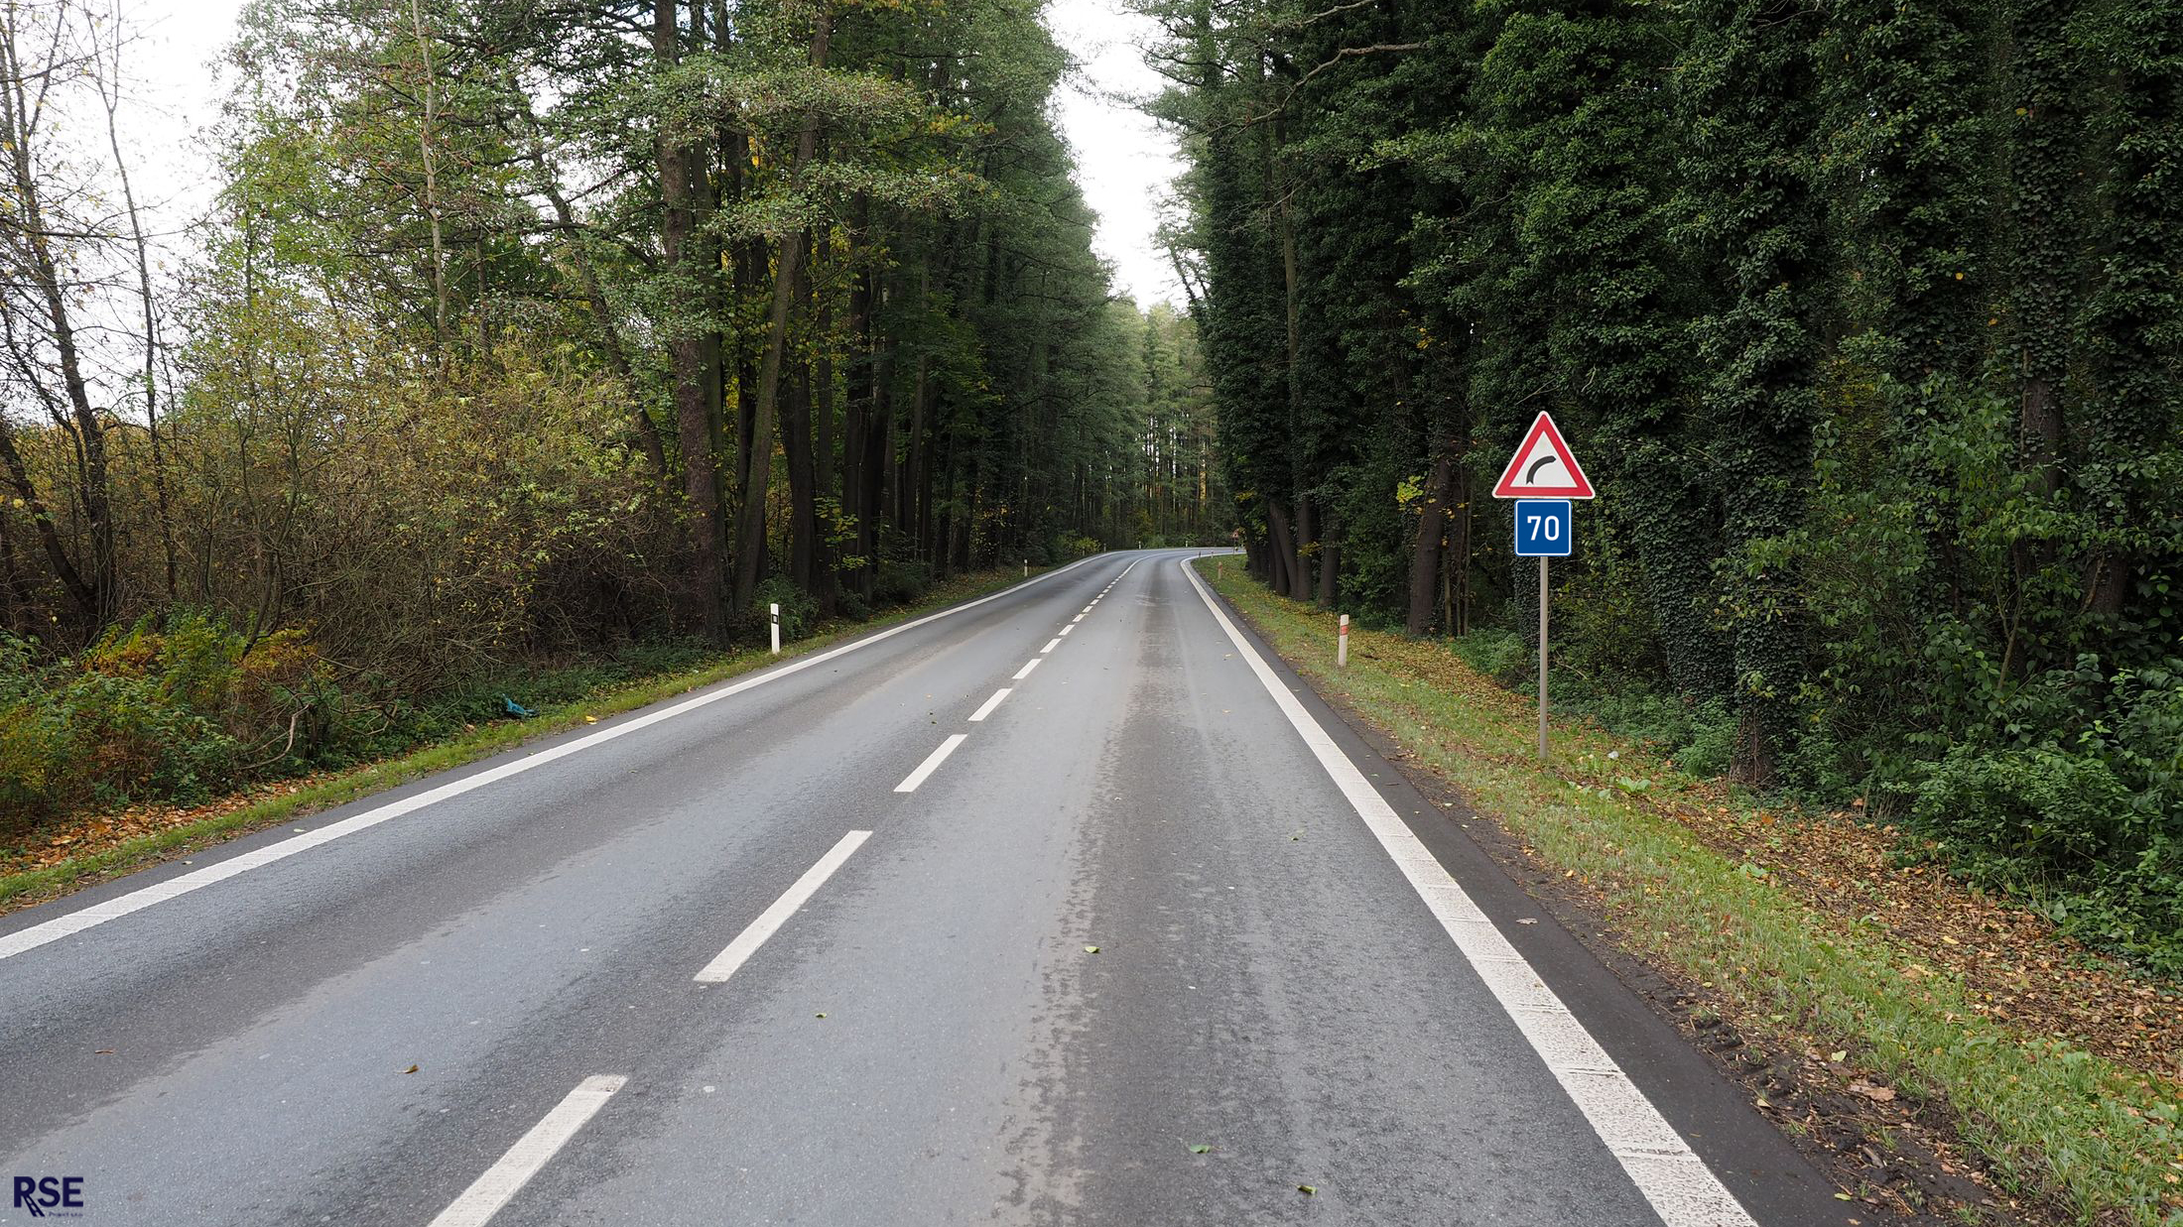
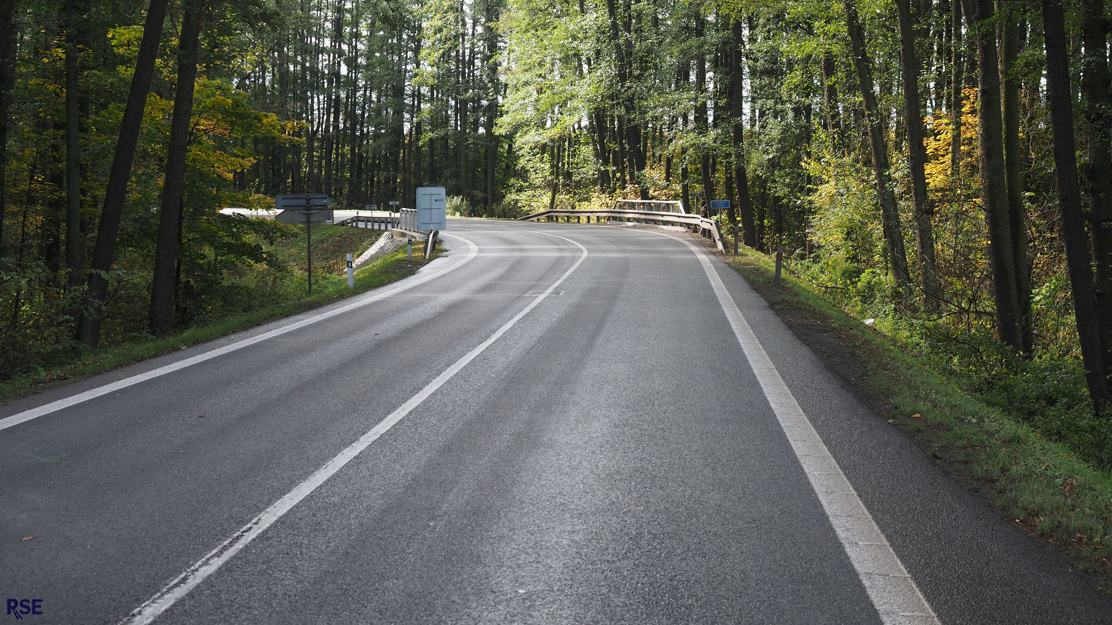
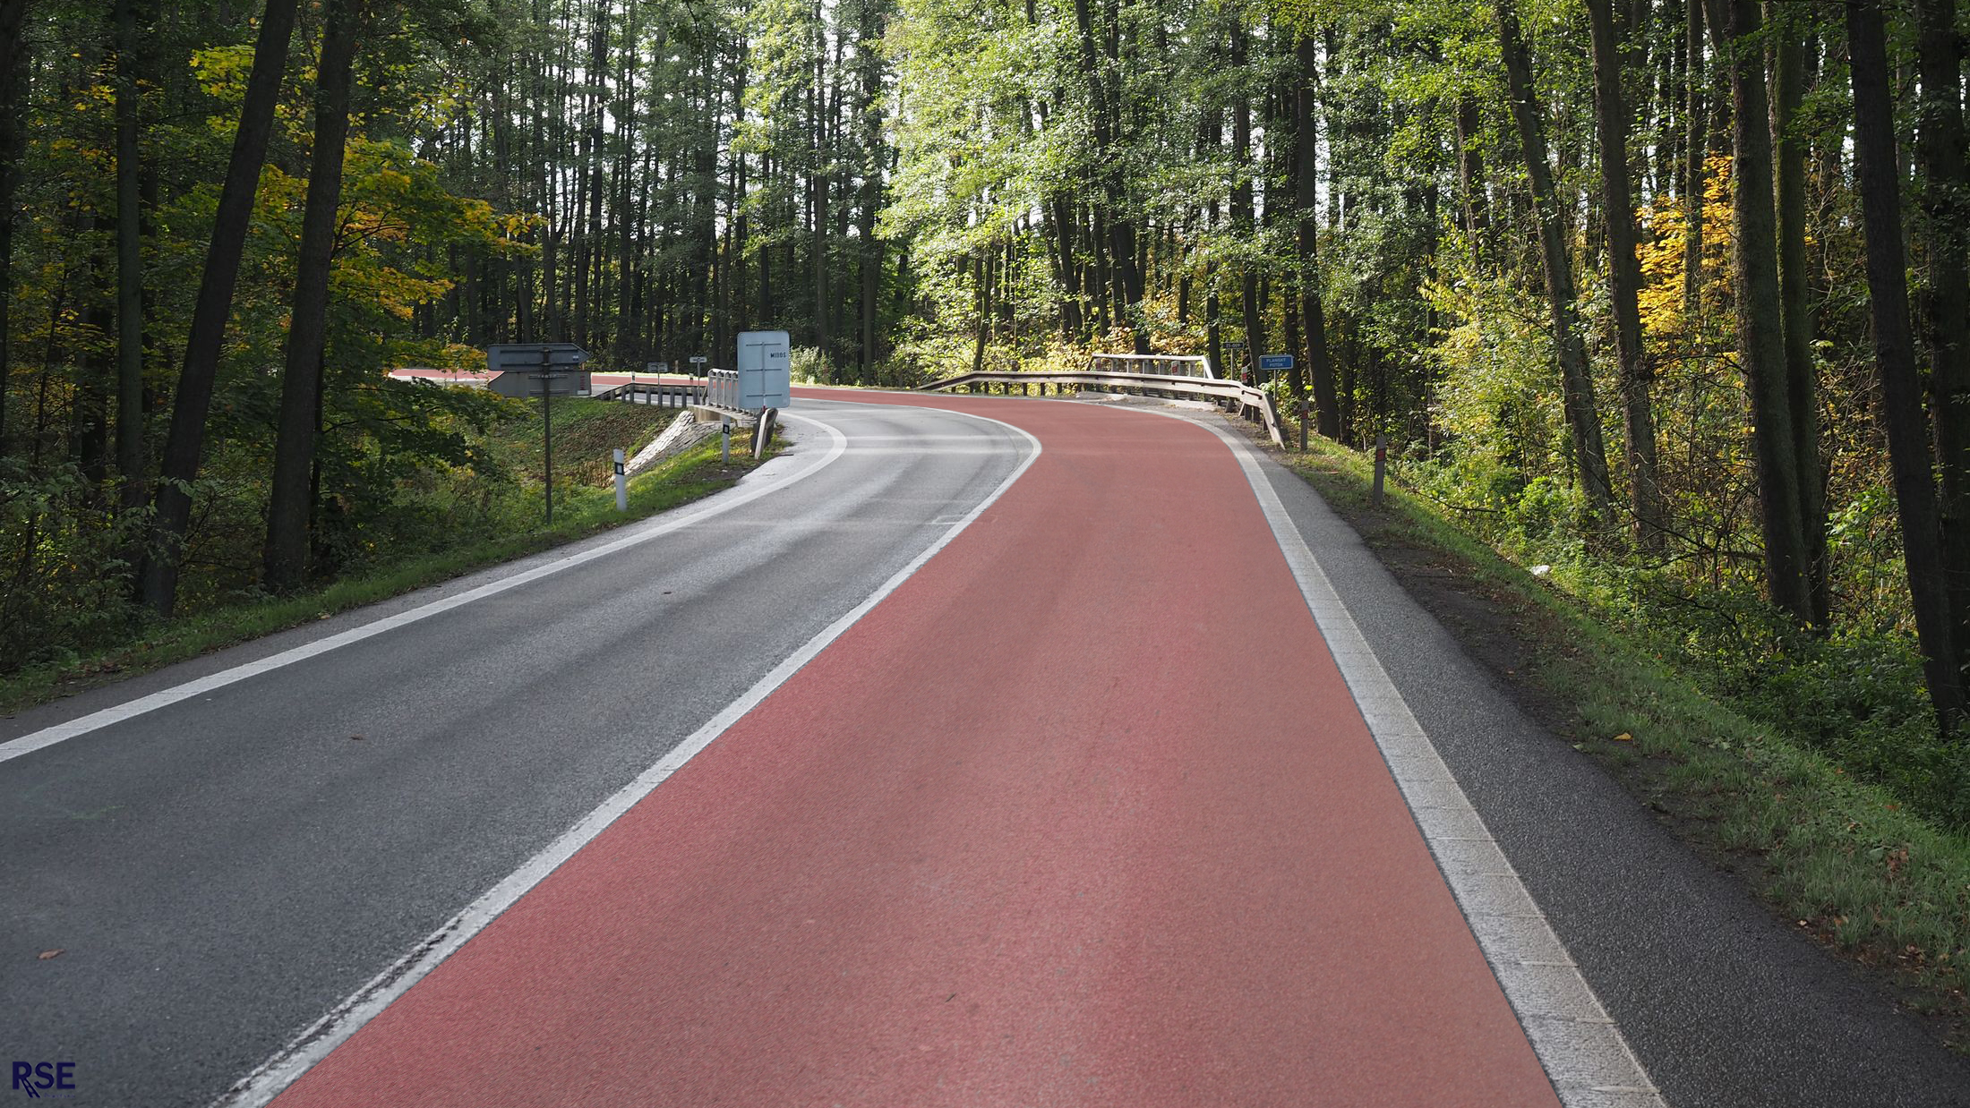
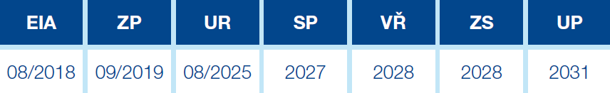
Úsek sil. I/21 u města Planá
Notes:
Přeložka
Zlepšení protismykových vlastností
Doplnění značení

Slide 7

Návrhy úprav
Přeložka silnice
Doporučená rychlost
Zlepšení PVV
Upozornění na smyk
Notes:
Zvýraznění směrového vedení
Doporučená rychlost
Odstranění stromu
Zlepšení PVV

Slide 8


Děkuji za pozornost
www.rseproject.cz

